Slide 1
Модель OSI. Транспортный уровень – L4

Slide 2
Транспортные протоколы TCP и UDP
Notes:
Протоколы транспортного уровня обеспечивают контроль над передачей данных между межсетевыми протоколами и приложениями уровня операционной системы.
Транспортные протоколы предписывают способ передачи сообщений между узлами. Наиболее популярными из транспортных протоколов являются протокол управления передачей (TCP) и протокол пользовательских датаграмм (UDP).

Slide 3
Протокол TCP
Модель OSI. Транспортный уровень – L4
Transmission Control Protocol (TCP, протокол управления передачей) — один из основных протоколов передачи данных интернета
Сегменты – пакеты TCP
Транспортный уровень модели OSI
Notes:
Рассмотрим первый популярный транспортный протокол. Он называется TCP – Transmission Control Protocol, протокол управления передачей.
Если приложению требуется подтверждение доставки сообщения, оно использует протокол TCP. Единица передачи данных на транспортном уровне модели OSI называется сегмент.
TCP разбивает сообщение на фрагменты меньшего размера, именуемые сегментами. Эти сегменты последовательно нумеруются и передаются IP-протоколу, который затем осуществляет сборку пакетов. TCP отслеживает количество сегментов, отправленных на тот или иной узел тем или иным приложением. Если отправитель не получает подтверждения в течение определенного периода времени, то TCP рассматривает эти сегменты как потерянные и повторяет их отправку. Повторно отправляется только потерянная часть сообщения, а не все сообщение целиком.

Slide 4
TCP пакет
Модель OSI. Транспортный уровень – L4
Бит | 0 - 3 | 4 - 6 | 7 - 15 | 16 - 31
0 | Порт источника, Source Port |  |  | Порт назначения, Destination Port
32 | Порядковый номер, Sequence Number (SN)
64 | Номер подтверждения, Ack Number (ACK SN)
96 | Длина заголовка, Data offset | Зарезервировано | Флаги | Размер окна, Window size
128 | Контрольная сумма, Checksum |  |  | Указатель важности, Urgent Point
160 | Опции (необязательные)
160/192+ | Данные
Структура заголовка
Notes:
В начальных заголовках TCP мы увидим порт источника и порт назначения. Это специальные номера, с помощью которых клиент может обратиться к конкретному приложению, работающему на сервере.
Порядковый номер, он же Sequence number. Этот заголовок позволяет контролировать порядок сообщений. Именно благодаря этому параметру принимающая система собирает пакеты именно так, как надо, а не в том порядке, как они пришли.
Номер подтверждения, Acknowledgment Number – этот заголовок показывает, на пакет с каким Sequence number отвечает удаленная система. Таким образом мы можем понять, что удаленная система получила пакет с нашим Sequence number.
Длина заголовка, Data offset, известная также как смещение данных. Этот заголовок содержит размер заголовка TCP, измеряемый в 32-битных сегментах. Минимальный размер заголовка TCP составляет пять 32-битных сегментов (всего 20 байт), а максимальный — пятнадцать 32-битных сегментов (или 60 байт).
Далее идут зарезервированные биты. Размер этого поля рамен трем битам. Эти данные зарезервированы для будущего использования, а сейчас просто забивается нулями. На данный момент осталось три незадействованных бита, в то время как еще три ранее зарезервированных бита уже используются как флаги.
Следующее поле – флаги. Это специальные управляющие биты, определяющие функциональность TCP соединения.
Их рассмотрим подробнее дальше
Заголовок Размер окна (Window Size) позволяет сообщить серверу, какой объем данных готов принять обратно. Этим клиент информирует сервер о размере своего буфера. Если сервер попытается ответить клиенту, отправив данные большего объема, чем размер буфера клиента, то клиент такой набор данных обработать не сможет.
Заголовок контрольной суммы используется для проверки целостности всех заголовков TCP. Аналогичный параметр ранее мы разбирали в протоколе IP.
Указатель срочности, Urgent pointer, необходим для того, чтобы приоритизировать данный трафик для приложения. Если данные помечены с помощью этого поля как срочные, то приложение-получатель трафика обработает эти данные немедленно. В данном поле указывается смещение данных, благодаря которому приложение понимает, где приоритизированные данные в сегменте заканчиваются.
Поле опций необходимо для расширения функциональности TCP. В этом заголовке разработчики приложений могут определять свои специальные опции, с которыми будет работать их приложение.

Slide 5
Флаги TCP
Модель OSI. Транспортный уровень – L4
Флаг | Роль
SYN | Синхронизация – первый флаг между двумя хостами, используется для установки соединения
ACK | Подтверждено – Подтверждение получения пакета
RST | Сброс – запрашивает разрыв соединения. Последний пакет, отправленный клиентом
FIN | Сообщает другой стороне что все пакеты были отправлены, и соединение пора завершить
PSH | Используется, если необходимо немедленно отправить все данные из буфера
URG | Указатель важности. 0 если не используется, 1 – используется

Slide 6
TCP соединение
Модель OSI. Транспортный уровень – L4
TCP-соединение можно разделить на 3 стадии:
Установка соединения
Передача данных
Завершение соединения

Slide 7
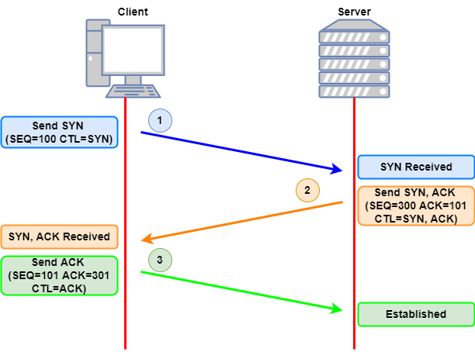
Процесс установки соединения
Модель OSI. Транспортный уровень – L4
Процесс установки соединения называется трёхэтапное рукопожатие. Оно отвечает за связь между сетевыми устройствами, использующими TCP.
Рукопожатие включает в себя шаги:
Клиент отправляет “SYN”
Сервер отвечает “SYN-ACK”
Клиент подтверждает с помощью «ACK»
Notes:
Важно разобраться и в том, как TCP гарантирует надежный обмен данными между клиентом и сервером.
Протокол устанавливает соединение между двух устройств с помощью так называемого рукопожатия, которое еще называют TCP handshake. Клиент отправляет сегмент с флагом SYN. Этот флаг – запрос на синхронизацию. Сервер, получивший такое сообщение, если готов к установке соединения, посылает клиенту ответ под названием SYN-ACK.
Клиент, получивший такой ответ от сервера, подтверждает свои намерения на установку соединения ответом ACK. После этого сервер переходит в состояние ESTABLISHED, что означает, что между клиентом и сервером был успешно установлен TCP коннект.

Slide 8
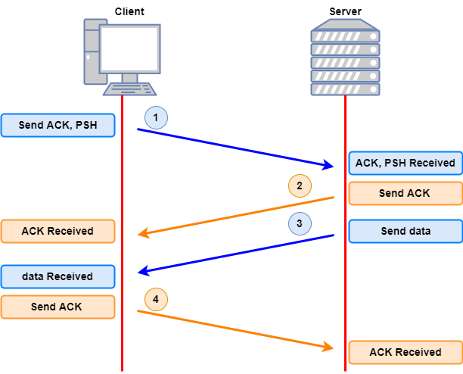
Процесс передачи данных
Модель OSI. Транспортный уровень – L4
Процесс передачи данных в уже установленном сеансе:
Клиент оправляет серверу “ACK-PSH”, что бы сервер не ждал продолжения получения данных
Сервер отвечает “ACK”
Сервер обработал запрос и отправляет клиенту данные (data)
Клиент подтверждает что данные получены пакетом с флагом “ACK”
Notes:
Клиент отравляет запрос к серверу. Поскольку данные поместились в один пакет TCP, он получил флаг PSH, чтобы сервер не ждал продолжение получения данных. При этом пакет получил 2 флага: ACK (подтвердил предыдущею передачу пакетов от сервера) и PSH.
В ответ на это сервер отправляет пакет ACK с номером успешно полученных данных.
Далее сервер обработал запрос и отправляет данные клиенту. Эти данные делятся на пакеты и отправляются сегментами.
Далее клиент подтверждает, что данные получены отправляя пакеты с флагом ACK.

Slide 9
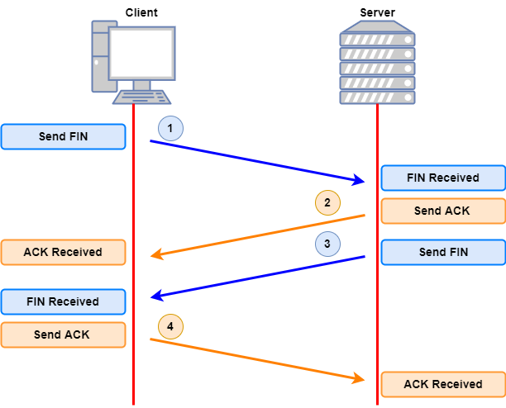
Завершение сеанса
Модель OSI. Транспортный уровень – L4
Завершение сеанса – последний этап TCP-соединения. На этом общение заканчивается и сессия закрывается
Клиент запрашивает завершение сеанса, отправляя другой стороне флаг “FIN”
Сервер возвращает флаг “ACK” для подтверждения запроса
Сервер отправляет флаг “FIN”
Клиент утверждает “FIN” и отвечает флагом “ACK”. После этого соединение завершено

Slide 10
Протокол UDP
Модель OSI. Транспортный уровень – L4
User Datagram Protocol – протокол пользовательских датаграмм
Основные аспекты:
Датаграммы
Разработан Дэвидом П. Ридом в 1980 году
Без неявных «рукопожатий»
Ненадёжность – дублирование, неупорядоченность, потери
Notes:
Теперь перейдем к второму популярному транспортному протоколу – UDP (User Datagram Protocol). С помощью UDP компьютерные приложения могут посылать сообщения другим хостам по IP-сети без необходимости предварительного сообщения для установки специальных каналов передачи или путей данных.
Такие сообщения называются датаграммы. Этот протокол работает намного быстрее, чем TCP, но в нем нет механизма повторной передачи данных, поэтому такой протокол считается ненадежным.

Slide 11
Принцип работы
Модель OSI. Транспортный уровень – L4
UDP получает сообщения от прикладного уровня
Добавляет поля: номер порта отправителя и порта получателя, общую длину данных и контрольную сумму
Передаёт сегмент сетевому уровню
Сетевой уровень заключает сегмент в датаграмму и передаёт хосту назначения
Если сегмент успешно получен, протокол UDP направляет данные нужному процессу
Notes:
UDP получает сообщения от прикладного уровня, добавляет к ним поля номеров портов отправителя и получателя для демультиплексирования приемной стороной, а также два других специальных поля и передает полученный сегмент сетевому уровню. Сетевой уровень заключает сегмент в дейтаграмму и «по возможности» передает ее хосту назначения. Если последний успешно получает сегмент, протокол UDP с помощью поля номера порта получателя направляет данные сегмента нужному процессу. Обратите внимание на то, что протокол UDP не предусматривает процедуры рукопожатия перед началом передачи сегментов. Поэтому говорят, что UDP осуществляет передачу данных без установления соединения.

Slide 12
Структура пакета
Модель OSI. Транспортный уровень – L4
Биты | 0 - 15 | 16 - 31
0 – 31 | Порт отправителя (Source port) | Порт получателя (Destination port)
32 – 63 | Длина датаграммы (Length) | Контрольная сумма (Checksum)
64 - … | Данные (Data)
Notes:
Заголовков у UDP гораздо меньше, чем у TCP. Этот протокол банально проще, оттого и быстрее.
Давайте рассмотрим эти заголовки поподробнее.
Порт отправителя и порт получателя – как и в случае с TCP, в заголовке будет находится цифра порта, куда трафик адресован, а также порт, откуда трафик отправлялся. Порт получателя нужен для того, чтобы принимающее устройство могло определить, какой программе направить трафик на обработку, ведь одновременно на компьютере может работать большое количество программ. Порт отправителя содержит значение порта, на который при необходимости будет посылаться ответ в случае необходимости.
Длина датаграммы – это поле, задающее длину всей дейтаграммы (заголовка и данных) в байтах. Минимальная длина равна длине заголовка - 8 байт. Теоретически, максимальный размер поля - 65535 байт для UDP-дейтаграммы (8 байт на заголовок и 65527 на данные). Фактический предел для длины данных при использовании IPv4 - 65507 (помимо 8 байт на UDP-заголовок требуется еще 20 на IP-заголовок).
Контрольная сумма - поле контрольной суммы используется для проверки заголовка и данных на ошибки. Если сумма не сгенерирована передатчиком, то поле заполняется нулями.

Slide 13
Логические порты
Модель OSI. Транспортный уровень – L4
Логический порт – это номер, присвоенный логическому соединению
Существует 65536 портов TCP и UDP, разделённых на три основные группы:
Well-Known Ports – 0-1023
Registered Ports – 1024 – 49151
Dynamic & Private Ports – 49152 – 65535
Notes:
Логический порт – это номер, присвоенный логическому соединению
Существует 65536 портов TCP и UDP, разделённых на три основные группы следующим образом:
Известные порты – 0-1023. Номера портов в диапазоне “известных” портов назначаются наиболее часто используемым и важным протоколам. Номера портов являются постоянными.
Зарегистрированные порты – 1024 – 49151. IANA назначила эти части IT-компаниям, которые хотят зарегистрировать их для проприетарных приложений. Например, Microsoft RDP – 3389 и Dropbox – 7600.
Динамические и частные порты – 49152 – 65535. Эта группа охватывает оставшиеся логические порты, доступные для любого приложения. Диапазон портов известен как “клиентские порты” и обычно используется для логического подключения клиента.
Например, хост, подключающийся к веб-серверу, отправляет запросы на порт 80. Это позволяет веб-серверу узнать, какую службу запрашивает клиент. Однако обратный трафик должен быть отправлен на исходный порт, который выбирается случайным образом. Когда соединение закрывается, порт можно повторно использовать для другого соединения, что позволяет клиенту устанавливать несколько соединений и управлять ответами из нескольких источников

Slide 14
Номера портов
Модель OSI. Транспортный уровень – L4
Протокол | TCP/UDP | Номер | Протокол | TCP/UDP | Номер
HTTP | TCP | 80 | SSH | TCP | 22
HTTPs | TCP | 443 | RDP | TCP | 3389
DNS | UDP | 53 | SMB | TCP | 445
DHCP | UDP | 67, 68 | FTP | TCP | 20, 21
SMTP | TCP | 25, 465 | TFTP | UDP | 69
POP3 | TCP | 110 | NTP | UDP | 123

Slide 15
TCP vs UDP
Модель OSI. Транспортный уровень – L4
TCP | UDP
Ориентирован на соединение | Без установления соединения
Подходит для приложений, требующих высокой надёжности, где время передачи менее критично | Подходит для приложений, которым требуется быстрая и эффективная передача
Упорядочивает пакеты данных в указанном порядке | Пакеты могут приходить не по порядку, UDP их не упорядочивает
Гарантирует, что переданные данные останутся нетронутыми | Нет никакой гарантии, что отправленные сообщения достигнут места назначения
Ошибки выявляются по контрольной сумме | Пакет с ошибкой отбрасывается
Относительно медленный | Относительно быстрый
Размер заголовка TCP составляет 20 байт | Размер заголовка UDP составляет 8 байт
Notes:
TCP
- Ориентирован на соединение
- Подходит для приложений, требующих высокой надёжности, где время передачи менее критично
- Упорядочивает пакеты данных в указанном порядке
- Гарантирует, что переданные данные останутся нетронутыми. Если пакет повреждён по прибытии, он отправляется повторно
- Ошибки выявляются по контрольной сумме
- Относительно медленный
- Размер заголовка TCP составляет 20 байт. Данные считываются как поток байтов, и никакие чёткие указания не передаются границам сегмента
UDP
- Без установления соединения
- Подходит для приложений, которым требуется быстрая и эффективная передача. Полезно для серверов, которые отвечают на небольшие запросы от большого количества клиентов
- Пакеты могут приходить не по порядку, UDP их не упорядочивает
- Нет никакой гарантии, что отправленные сообщения или пакеты достигнут места назначения
- UDP выполняет проверку ошибок, но просто отбрасывает пакеты. Исправление ошибок не предпринимается
- Относительно быстрый
- Размер заголовка UDP составляет 8 байт. Пакеты отправляются индивидуально и проверяются на целостность только в том случае, если они приходят

Slide 16
Техники сканирования сети

Slide 17
Инструменты для сканирования
Модель OSI. Транспортный уровень – L4
Существует огромное количество утилит для сканирования сети. Обозначим некоторые из них:
Ping
Arpping
Arp-scan
Nmap
Masscan
Nbtscan

Slide 18
Методы обнаружения хостов в сети
Модель OSI. Транспортный уровень – L4
Ping сканирование – широковещательная рассылка ICMP пакетов, с целью обнаружить “живые узлы”
Arp сканирование – рассылка широковещательных пакетов по всем искомым IP адресам
Notes:
Первый вид сканирования — ping-сканирование. Основная задача — обнаружить «живые» узлы в сети. Под ping-сканированием понимают широковещательную рассылку пакетов ICMP. Сканер рассылает пакеты типа Echo REQUEST по указанным IP-адресам и ожидает в ответ пакеты типа Echo REPLY. Если ответ получен, считается, что узел присутствует в сети по указанному IP-адресу.
ARP сканирование. Эта техника похожа на ping-сканирование, но вместо протокола ping используется arp. В сеть рассылаются широковещательные запросы по всем искомым ip адресам, и если устройство ответило – значит, работает. Так как протокол arp нельзя отключить без последствия для устройства, это сканирование довольно эффективно, но действует только в рамках подсети, в которой находится злоумышленник. В добавок такое сканирование легко обнаружить.

Slide 19
Сканирование портов
Модель OSI. Транспортный уровень – L4
Сканирование этим методом определяет доступные порты на узлах, а затем на основе полученных данных делается предположение о типе используемой операционной системы и т.д. на конечном узле
Выделим основные методы сканирования портов:
TCP SYN
TCP CONNECT
UDP scan
Notes:
Более продвинутая тактика сканирования – сканирование портов. Сканирование этими методами определяет доступные порты на узлах, а затем на основе полученных данных делается предположение о типе используемой операционной системы или конкретного приложения, запущенного на конечном узле. Под сканированием портов понимают пробные попытки подключения к внешним узлам.
Методы сканирования портов:
Наиболее часто используется метод TCP SYN. Его называют сканированием с установкой полуоткрытого соединения, так как соединение не устанавливается до конца. На исследуемый порт посылается сообщение SYN, затем идет ожидание ответа, на основании которого определяется статус порта. Ответы SYN/ACK говорят о том, что порт прослушивается, а ответ RST говорит о том, что порт не прослушивается.
Метод TCP CONNECT менее популярен, чем TCP SYN. При реализации метода TCP CONNECT производится попытка установить соединение по протоколу TCP к нужному порту с процедурой handshake. Процедура заключается в обмене сообщениями для согласования параметров соединения, то есть служебными сообщениями SYN, SYN/ACK, ACK, между узлами. Соединение устанавливается на уровне операционной системы, поэтому существует шанс, что оно будет заблокировано средством защиты и попадет в журнал событий.
UDP-сканирование медленнее и сложнее, чем TCP-сканирование. Время сканирования всего диапазона UDP портов по одному ip адресу может занимать чуть ли не сутки.
Для определения статуса порта посылается пустой UDP-заголовок, и если в ответ приходит ошибка достижимости ICMP Destination Unreachable с кодом Destination port unreachable, это значит, что порт закрыт; другие ошибки достижимости ICMP означают, что порт фильтруется. Если порт отвечает UDP-пакетом, значит, он открыт. Из-за специфики UDP и потери пакетов запросы повторяются несколько раз.

Slide 20
Анализ сетевого трафика

Slide 21
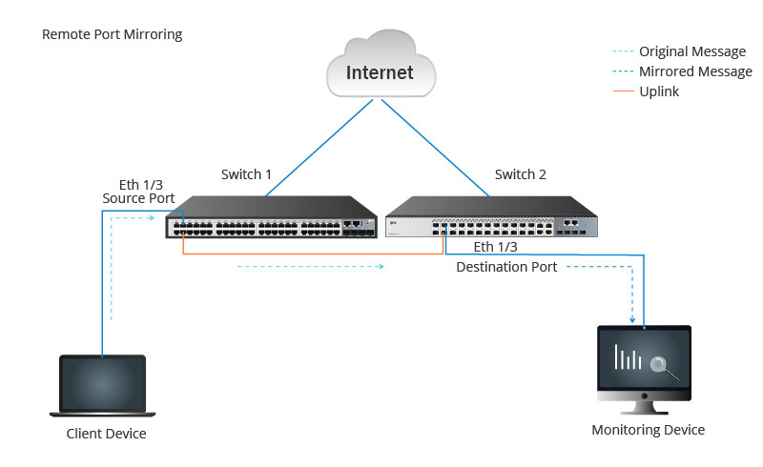
Port-Mirroring. SPAN

Slide 22
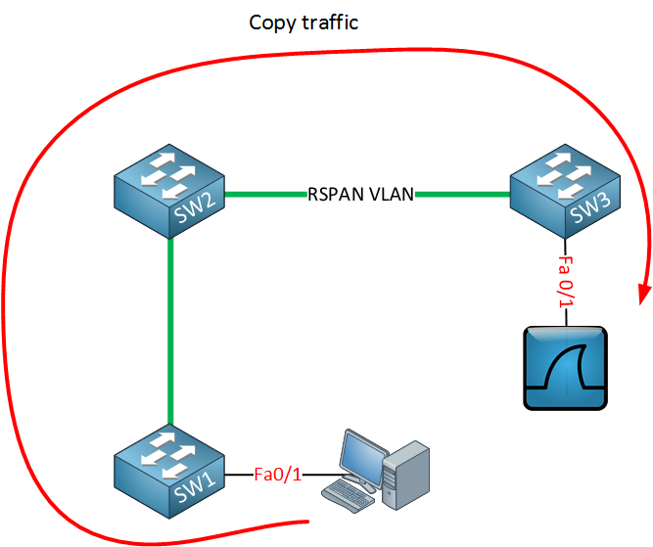
RSPAN

Slide 23
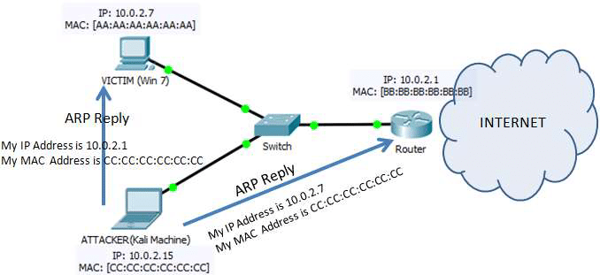
MITM

Slide 24
Спасибо за внимание

